Slide 1
重複結構-for

Slide 2
在C++中有三種迴圈結構

Slide 3
輸出1加到10的和
問題

Slide 4
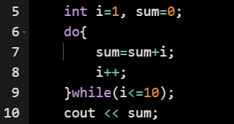
用do…while解
用while解

Slide 5
有比while
更簡潔的寫法喔

Slide 6
for語句執行過程
①
②
④
for(控制變數初始化表達式;條件表達式;增量表達式)
{
語句1;
語句2;
}
③
1 | 執行控制變數初始化語句，使控制變數獲得一個初值
2 | 判斷控制變數是否滿足條件表達式，若滿足條件則執行迴圈內部
3 | 執行迴圈內部
4 | 根據增量表達式，計算出新變數值

Slide 7
for： 將初始值、條件表達式與條件改變寫到結構中
#include <iostream>
int main() {
int x;
for(x=1;x<=10;x=x+1){
cout<<x<<endl;
}
return 0;
}
1 | 設定初值 使得x為1
2 | 是否滿足條件式 x是否小於等於10
3 | 迴圈內部 印出x
4 | 計算變量 X每一次遞增1
①
②
④
③

Slide 8
輸出1到10
問題

Slide 9
將while的三個部分，精簡為一行
第一個部分：設定x的初始值為1，即a=1;
第二個部分：設定循環條件，即a<=10;
第三個部分：a每次增加1，即a=a+1;
for(x=1;x<=10;x=x+1){
cout<<x<<endl;
}

Slide 10
簡潔多了
特別適合用在循環計數，如重複100次，或重複n次
並不是所有狀況都比while好用喔
for是否比while 好用呢?

